Slide 1
«Лингвистический анализ названий улиц с. Сунтар»
Научно-практическая конференция
«Науки юношей питают…»
Работа ученика 8 класса
МБОУ «Сунтарская гимназия»
Заболоцкого Николая Егоровича
Руководитель Аринкина А.Н.
учитель русского языка и литературы

Slide 2
Село Сунтар – центр Сунтарского района, в котором насчитывается около 130 улиц. Вилюйская, Папанина, Октябрьская, Леонида Попова, Хадьа5а… Вдумываюсь в названия улиц, понимаю, что в каждом названии увековечены или значительные события из жизни страны, села, или имена выдающихся деятелей государства, или людей, оставивших заметный след в истории села. Увлекаясь названиями улиц своего села, я заинтересовалась историей названия улиц, так появилась тема нашей исследовательской работы «Лингвистический анализ названий улиц села Сунтар».

Slide 3
Данную тему считаем актуальным так, как изучая историю родного края, мы пополняем свои знания об истории села, об особенностях языка родного края. Изучение улиц села может быть интересным с разных точек зрения: исторической, краеведческой, лингвистической.
Лингвистический анализ улиц с. Сунтар Сунтарского района относит нас к разделу языкознания – ономастике. Этот раздел языкознания и будет объектом нашего исследования.
Предмет исследования - онимы, названия улиц с. Сунтар Сунтарского района.

Slide 4
Цель настоящей работы: проанализировать
языковой материал (в данном случае – названия
улиц) с лингвистической точки зрения. С помощью
лингвистического анализа установить смысловую
сторону (семантику) отдельных языковых единиц:
морфем, слов, грамматических форм.
Научная новизна работы заключается в том, что
данная тема недостаточно полно исследована в
нашем регионе.

Slide 5
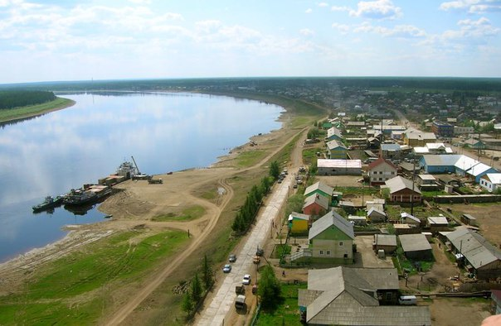
Нами выявлено 128 наименований улиц с. Сунтар.
Названия улиц классифицировали по группам.
Всего выделили 9 лексических групп. Все
названия структурированы в алфавитном порядке.

Slide 6
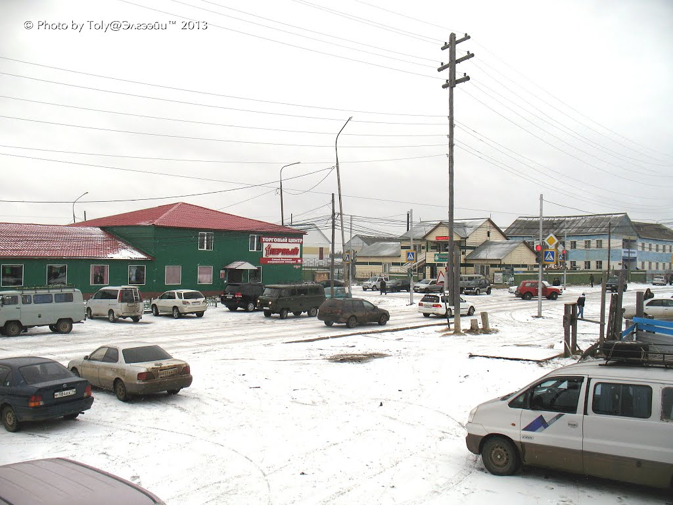
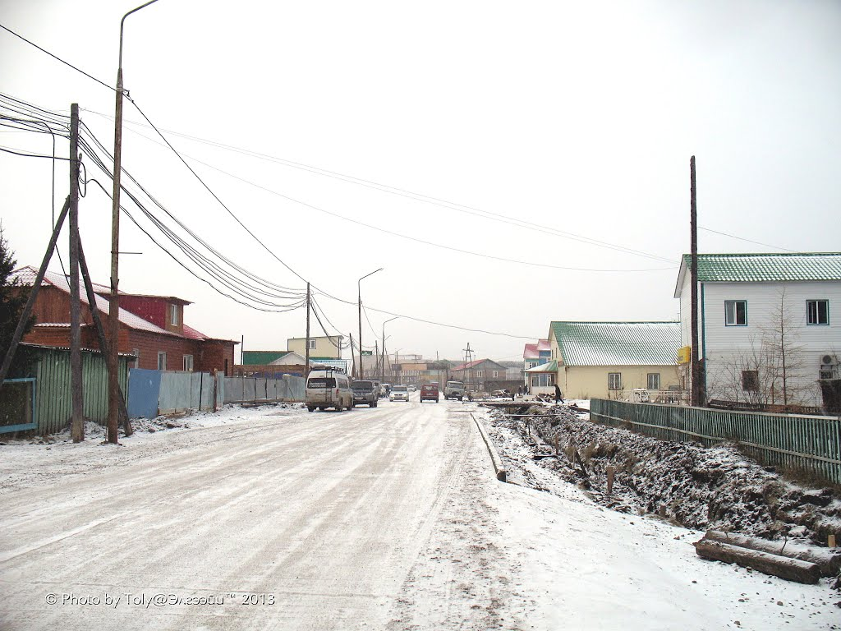
1. Названия улиц, образованные от исторических событий
Ул. Комсомольская
Пер. Майский
Ул. Октябрьская
Ул. Партизанская
Ул. Пионерская
Пер. Пролетарский
Ул. Советская

Slide 7
2. Названия улиц, образованные по географическим, природным явлениям, местонахождению объекта
Ул. Аэропортовская
Ул. Березовая
Пер. Заозерный
Ул. Луговая
Ул. Набережная
Пер. Северный
Ул. Хатыннаах
Ул. Хонуулаах
Пер. Эльгяйский

Slide 8
3. Названия улиц, образованные от рабочих специальностей, предприятий, учреждений, общественных организаций, органов власти
Ул. Ветеринарная
Ул. Демократов
Ул. Медиков
Ул. Межколхозная
Ул. Мелиораторов
Ул. Механизаторов
Ул. Парашютистов
Пер. Промышленный
Ул. Сельэнерго
Ул. Совхозная
11. Ул. Спортивная
12. Ул. Строителей
13. Пер. Энергетиков

Slide 9
4. Названия улиц, образованные от имён выдающихся людей Сунтарского улуса
Ул. Александра Иванова
Ул. Александры Овчинниковой
Ул. Анатолия Афанасьева
Ул. Ангелины Файрушиной
Пер. Андрея Павлова
Ул. Анны Петровой
Ул. Афанасия Калачикова
Пер. Бориса Игнатьева
Ул. Братьев Насыровых
Ул. Валерия Попова
Ул. Владимира Крыжановского
Пер. Владимира Николаева
Ул. Владимира Павлова и т.д.

Slide 10
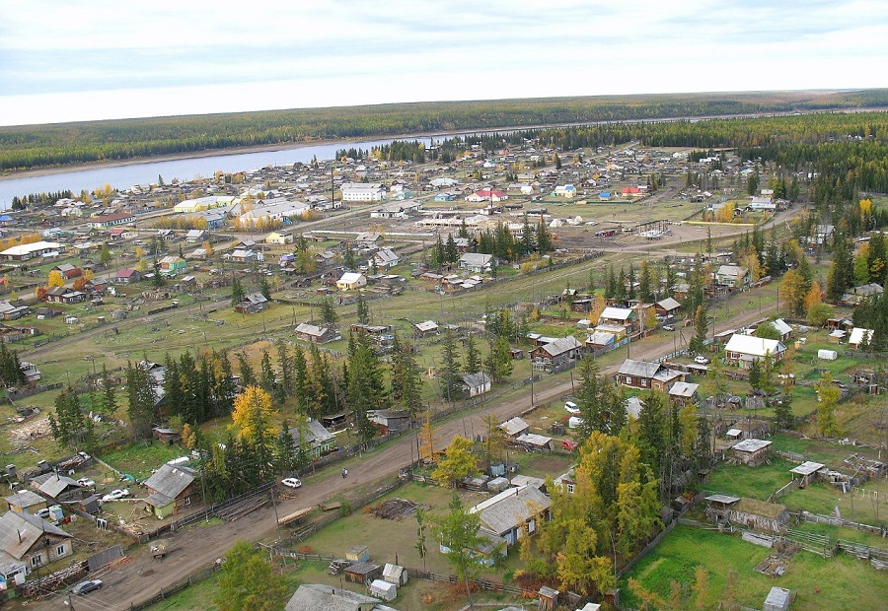
5. Названия улиц, образованные от имён выдающихся людей Якутии
Ул. Аммосова
Ул. Строда
Ул. Эллэй Боотур

Slide 11
6. Названия улиц по именам деятелей: русской и советской культуры и науки, по именам выдающихся деятелей международного рабочего движения и революции
Ул. Гагарина
Ул. Кирова
Ул. Ленина
Пер. Лермонтова
Пер. Мичурина
Пер. Некрасова
Пер. Олега Кошевого
Ул. Пястелева
Ул. Фадейка

Slide 12
7. Названия, связанные с национальными обычаями и традициями, этнокультурными явлениями
Ул. Аба5а
Ул. Айхал
Ул. Айыы Арчыта
Ул. Алгыс
Ул. Байанай
Пер. Кердугэн
Ул. Кылыhах
Ул. Кырдал
Ул. Манчаарылаах
Ул. Мачыс
11. Ул. Олонхо
12. Ул. Сарыал
13. Ул. Сааскылаах
14. Ул. Сахаада
15. Ул. Туелбэ
16. Ул. Туhулгэ
17. Ул. Хадьа5а
18. Ул. Холбос
19. Ул. Чолбон
20. Ул. Чэчир

Slide 13
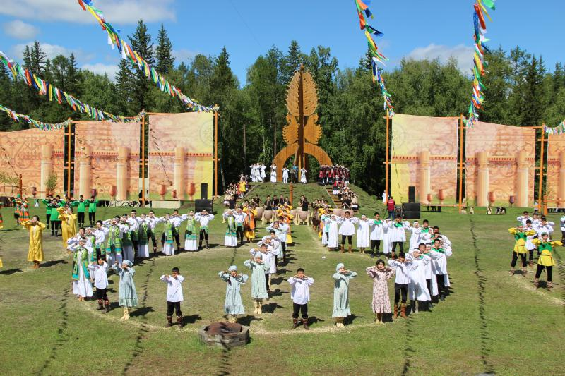
8. Названия улиц, образованные от абстрактных посвящений, отвлеченных понятий
Мкрн. Автодорожный
Ул. Алмазная
Ул. Дружбы
Ул. Зелёная
Ул. Интернациональная
Пер. Мира
Ул. Молодёжная
Ул. Новая
Ул. Солнечная
Ул. Цеолит
Пер. Юбилейный

Slide 14
9. Названия, связанные со знаменательными датами, великими историческими событиями
Ул. Тридцать лет Победы
Ул. Пятьдесят лет Победы
Ул. Шестьдесят лет ЯАССР
Ул. Семьдесят лет Октября
Ул. Двести двадцать пять лет Сунтару

Slide 15
Имя существительное | 84 наименования | Медиков, Демократов, Александры Овчинниковой, Мира и т.д.
Имя прилагательное | 30 наименований | Партизанская, Пионерская, Березова, Луговая и т.д.
Имя числительное | 6 наименований | Трёх чемпионок, Тридцать лет Победы, Пятьдесят лет Победы и т.д.
Родительный падеж | 67 наименований | Механизаторов, Мелиораторов, Строителей, Бориса Игнатьева и т.д.
Именительный падеж | 61 наименование | Комсомольская, Октябрьская, Советская и т.д.

Slide 16
Мужской род | 81 наименование | Лермонтова, Мичурина, Строда, Петра Иванова и т.д.
Женский род | 45 наименований | Ангелины Файрушиной, Екатерины Яковлевой, Лидии Захаровой и т.д.
Средний род | 2 наименования | Сельэнерго, Николая Ващенко
Единственное число | 119 наименований | Айхал, Аба5а, Мира, Новая, Цеолит, Солнечная и т.д.
Множественное число | 9 наименований | Трех Чемпионок, Братьев Насыровых, Демократов, Медиков, Мелиораторов, Механизаторов, Парашютистов, Строителей, Энергетиков

Slide 17
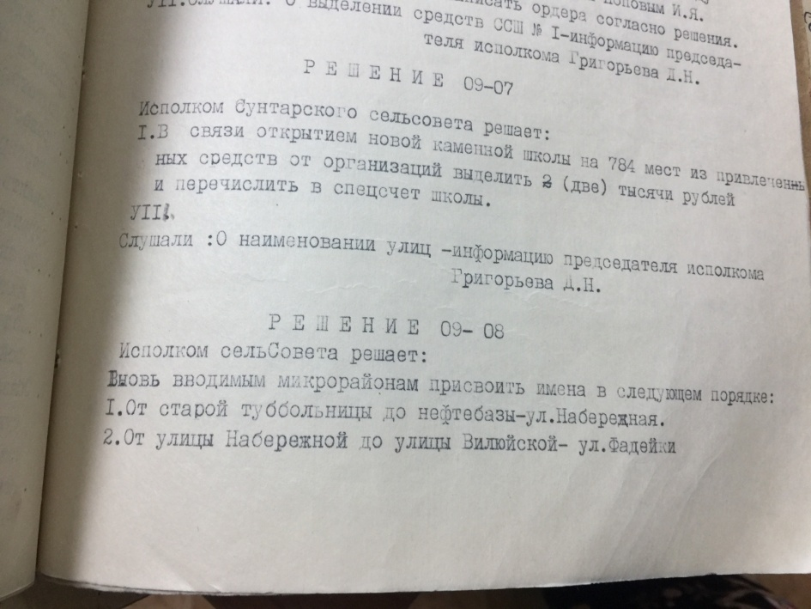
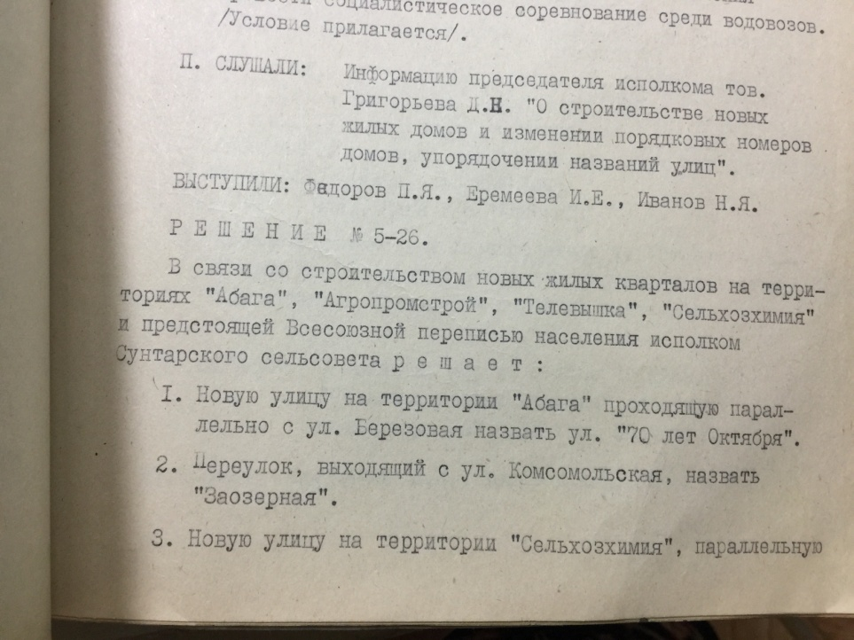
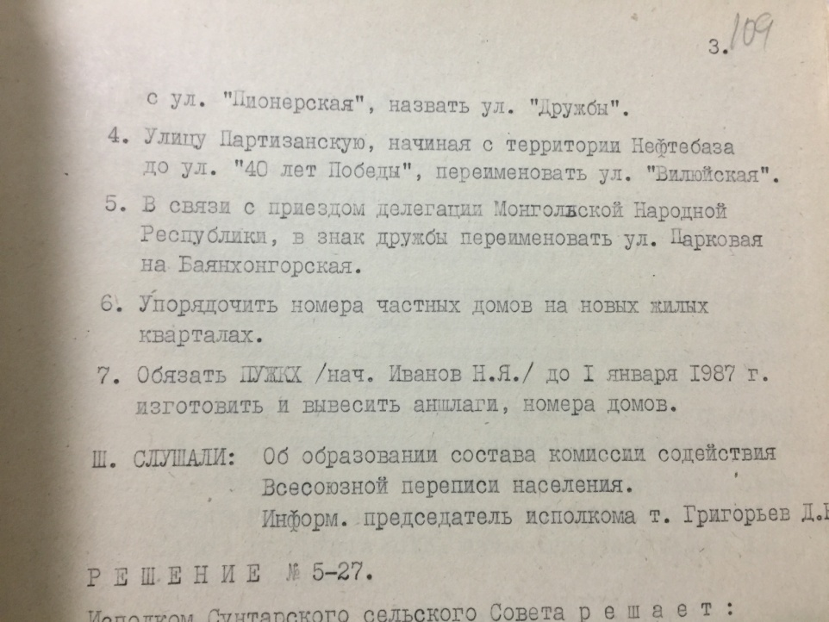

Slide 18
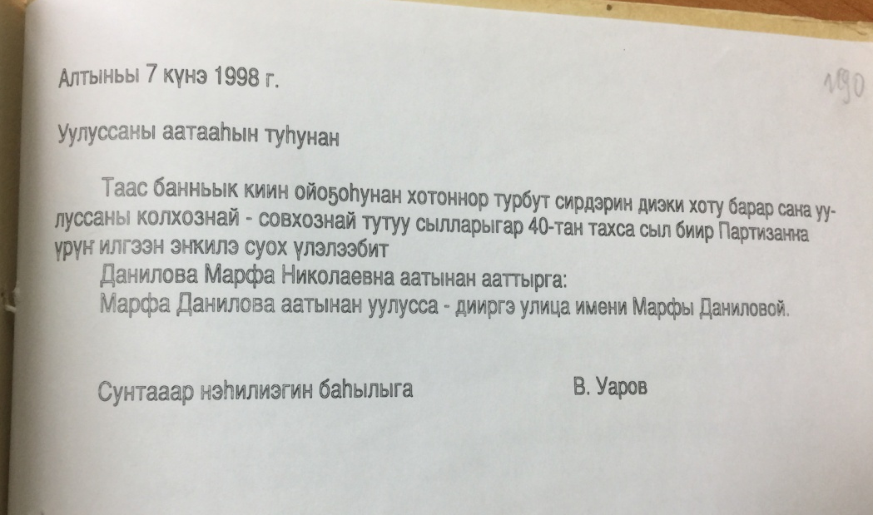
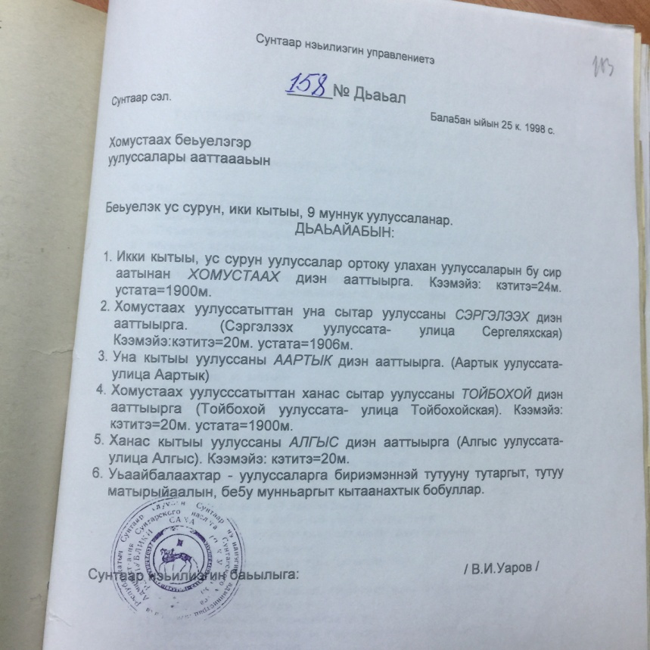
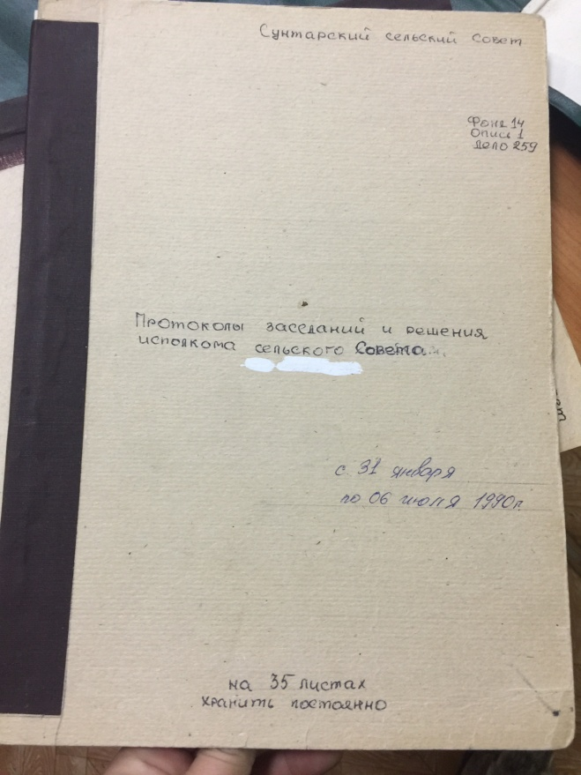
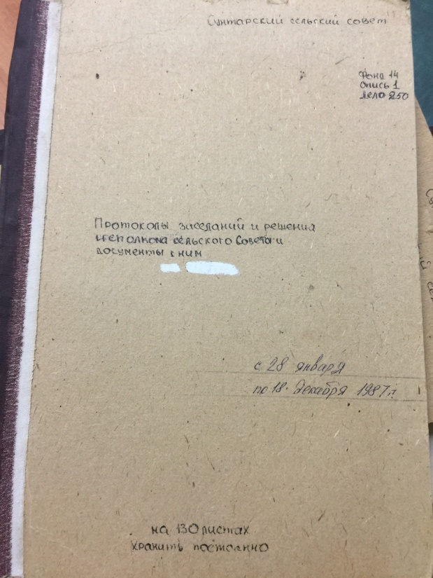

Slide 19
Заключение
1. Лингвистический анализ улиц села Сунтар показал, что 46%
наименований улиц (56 наименований) связаны с именами
выдающихся людей.
2. 16% (16 наименований) связаны с национальными обычаями и
традициями.
3. 10% (12 наименований) связаны с рабочими специальностями,
предприятиями, учреждениями, общественными организациями,
органами власти.
В заключении нашей работы хочется отметить, что мы достигли
поставленной цели, проанализировав языковой материал с
лингвистической точки зрения. Получили прогнозируемый результат, так
как пополнили свои знания об особенностях языка родного края.

